Slide 1
Arquitectura Orientada a Servicios
Ing. Keneth Murillo
AI & Cloud & DevOps Architect
MCT | Scrum Master Certified

Slide 2



Keneth Murillo
AI & Cloud & DevOps Architect
MCT | Scrum Master Certified
@kenethmurillo
../in/kenethmurillo/
keneth.murillo@outlook.com

Slide 3

Otras Perspectivas
Un conjunto de servicios de negocio compuestos para capturar el diseño de negocios que una empresa quiere exponer a sus clientes.
Negocios
Un estilo arquitectónico que requiera un proveedor de servicios, un solicitante y una descripción de servicios.
Arquitectura
Un modelo de programación completo con las normas, herramientas, métodos y tecnologías tales como servicios Web.
Implementación

Slide 4
Tendencias de SOA
Mejorar la satisfacción del cliente.
Ganancias en las operaciones de negocio.
Incrementar competitividades.
Mejoramiento de los costos de TI.
Reducción del tiempo cíclico de las empresas.
costos
Ingresos
Flexibilidad

Slide 5
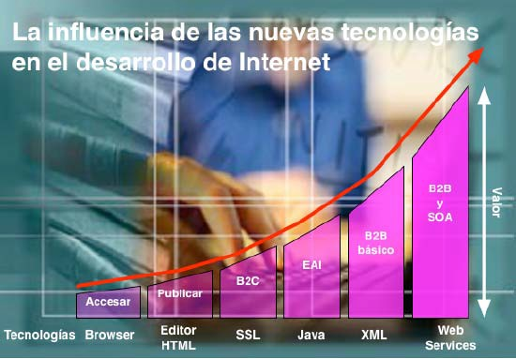
Evolución

Slide 6
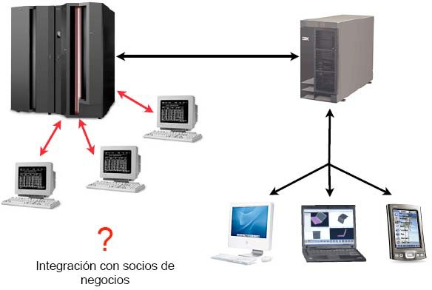
Limitaciones del modelo anterior

Slide 7
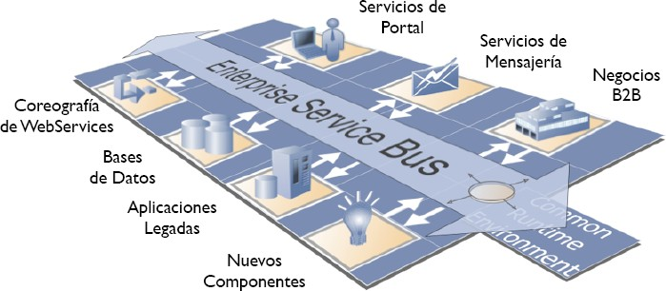
Arquitectura SOA

Slide 8
El Bus de Servicios Empresariales (ESB)
Es el concepto que se refiere a la infraestructura de transporte de mensajes entre el motor de procesos y los servicios de los que dispone la empresa
El bus requiere una infraestructura sólida que ofrezca a los desarrolladores la seguridad de que los mensajes sean entregados siempre, independientemente de los problemas que puedan afectar a un servicio determinado en un momento dado.
El bus debe ofrecer seguridad total y conectividad hacia todo el software de infraestructura de la empresa
El bus debe ser totalmente monitoreable porque se convierte en la columna vertebral de todos los sistemas de la empresa

Slide 9
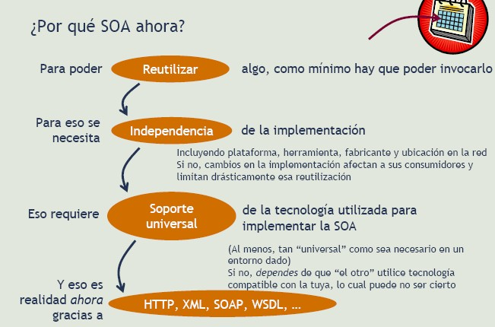

Slide 10








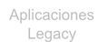


















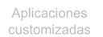

Arquitectura SOA
Las soluciones se construyen sobre un conjunto de servicios de negocios expuestos por el Enterprise Service Bus y soportados por el marco de ejecución (capa utilitaria de SOA) y las aplicaciones
Capa de presentación Capa del negocio / utilitario Capa de aplicación
Soluciones
Internet
C all Cent er
1 2 3
4 5 6
7 8 9
Bus iness Part ners
Enterprise Service Bus ( servcios Web XML)
Servicios Web Directorio Publicar / Suscribir Gestión del servicio Servicios de datos Transformación Adaptadores
 | Conectividad
Servicios Técnicos de las Unidades de negocios (Mensajería, JMS, CORBA, “Servicios Web”, etc.)
Servicios compuestos
Aplicaciones Legacy
Nivel Web `
SOAP/WSDL/HTTP
Aplicaciones .NET
Servicios compuestos
Utility Framework Services
Plataforma de escritorio
CRM
Servicios compuestos
ERP
Platforma IVR
HR
Servicios compuestos
Aplicaciones customizadas
Gateway B2B
– Canales múltiples –
Integración / BPO–
Transformación
– Composición de servicios
– Interfaces propietarias
– Las aplicaciones cambian con
(dispositivos)
– Cambios frecuentes
Directorio
Gestión del servicio

Slide 11
Mitos y Verdades sobre SOA
Mitos
SOA es una Tecnología
SOA requiere Web Services
SOA es nuevo y revolucionario
SOA asegura que el negocio y IT trabajen juntos
SOA requiere de muchos consultores
Necesitamos construir SOA
Verdades
SOA es una filosofía de diseño independiente de cualquier producto, tecnología o marca de mercado.
SOA puede ser realizado vía web services, pero por usar web services no necesariamente tengo SOA
SOA no es una metodología SOA debe ser incremental y desarrollado sobre las inversiones actuales

Slide 12
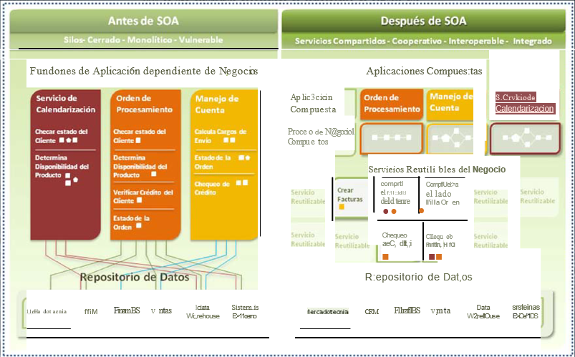
Antes y Después

Slide 13
Servicios Web

Slide 14
Servicios Web
Los Servicios Web consisten de una clase particular de servicio, que es invocado usando la conjunción de cuatro tecnologías para su implementación: HTTP (invocación), SOAP/XML (mensaje), UDDI (descubrimiento) y WSDL (descripción).

Slide 15
Ventajas Servicios Web
Permite crear nuevos desarrollos más rápidamente y a un menor costo, debido a la reusabilidad.
Se pueden reutilizar los sistemas “legados” encapsulándolos como SW.
Integra el proceso de negocio entre proveedores y socios a un menor costo.
Se puede ampliar el mercado de negocios, al integrar los SW disponibles para nuevos desarrollos.

Slide 16
WSDL
WSDL son las siglas de Web Services Description Language, un formato XML que se utiliza para describir Servicios Web .
Está basado en XML y describe la forma de comunicación, es decir, los requisitos del protocolo y los formatos de los mensajes necesarios para interactuar con los servicios listados en su catálogo.

Slide 17
UDDI
UDDI son las siglas del catálogo de negocios de Internet denominado Universal Description, Discovery and Integration. El registro en el catálogo se hace en XML.
UDDI es uno de los estándares básicos de los servicios Web cuyo objetivo es ser accedido por los mensajes SOAP y dar paso a documentos WSDL.

Slide 18
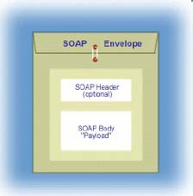
SOAP
SOAP es un protocolo de mensajería para que puedan ser enviados a través de la red utilizando protocolos de transporte como HTTP, IIOP, SMTP, u otros.
Estándar del sector
Una petición SOAP tiene tres partes: una envoltura, un encabezado (opcional) y un cuerpo, que puede ser un documento XML u otro tipo de datos.

Slide 19
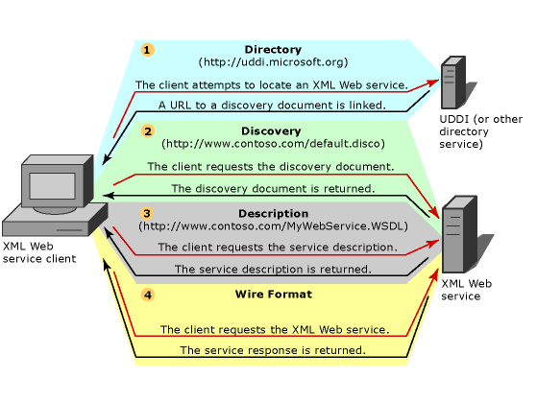
Servicios Web en la practica

Slide 20






Servicios Web
Arquitectura
Servicios publicados
Servicio 1
Servicio 1
tModel
Registro UDDI
Aplicación Cliente
Servicio Web
XML
Schema WSDL
Mensaje SOAP

Slide 21

Ventajas Servicios Web
Permite crear nuevos desarrollos más rápidamente y a un menor costo, debido a la reusabilidad.
Se pueden reutilizar los sistemas “legados” encapsulándolos como SW.
Integra el proceso de negocio entre proveedores y socios a un menor costo.
Se puede ampliar el mercado de negocios, al integrar los SW disponibles para nuevos desarrollos.

Slide 22

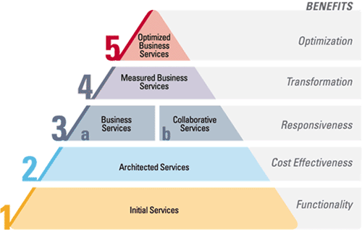
Arquitectura Orientado a Servicios
Relación entre un Servicio Web y SOA
SOA no implica el uso de tecnologías de servicio web, hay implementaciones SOA que no utilizan servicios web. Sin embargo los servicios Web son la principal tecnología para habilitar y realizar SOA hoy en día, porque sus características para complementar los conceptos fundamentales de SOA incluyen:
Múltiples Acoplamientos
Interoperabilidad
Amplio Apoyo a la Industria

Slide 23
Conclusiones y Recomendaciones
Las soluciones SOA permiten a organizaciones integración de sus recursos de IT actuales y acceder a ellos, para lograr que la organización funcione de manera más eficiente.
La implementación de SOA, que parte de una correcta comprensión de los problemas y condicionantes del negocio, permite a las organizaciones alinear sus recursos de IT con las necesidades de negocio.
SOA no implica el uso de tecnologías de servicio web, hay implementaciones SOA que no utilizan servicios web. Sin embargo los servicios Web son la principal tecnología para habilitar y realizar SOA hoy en día.
Los beneficios por la Implementación de SOA: mejorar la satisfacción del cliente, incrementar competitividades, mejoramiento de costos de TI, reducción del tiempo cíclico de las empresas y aumento de las utilidades.

Slide 24

Muchas gracias

